Slide 1
МБУ ДО «Дворец творчества детей и молодежи» Проект познавательно-креативной игры «Мы славой предков горды» Авторы: методисты организационно-массового отдела МБУ ДО «ДТДМ» Васильева Н.В., Назарук Н.Ю. г. Смоленск 2016г.

Slide 2
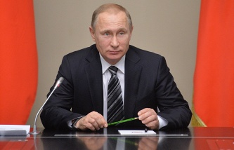
Проект познавательно-креативной игры «Мы славой предков горды»
«Мы должны строить свое будущее на прочном фундаменте. И такой фундамент – это патриотизм…»
В.В.Путин

Slide 3
Проект познавательно - креативной игры «Мы славой предков горды»
Цель: воспитание патриотических чувств, уважения к истории своей страны посредством проведения познавательной креативно-поисковой игровой программы «Мы славой предков горды», посвященной одному из дней воинской славы РФ – Дню победы русских воинов князя Александра Невского над немецкими рыцарями на Чудском озере.

Slide 4
Проект познавательно - креативной игры «Мы славой предков горды»
Задачи:
- нацелить старших вожатых средних
общеобразовательных учреждений города Смоленска на работу по патриотическому воспитанию обучающихся;
- пропагандировать яркие страницы истории страны;
- расширить знания об одной из героических страниц российской истории;
- подключить участников к выполнению заданий, связанных с исторической датой;
- стимулировать творческий потенциал участников;
- создать условия для ретрансляции проекта в учебные заведения.

Slide 5
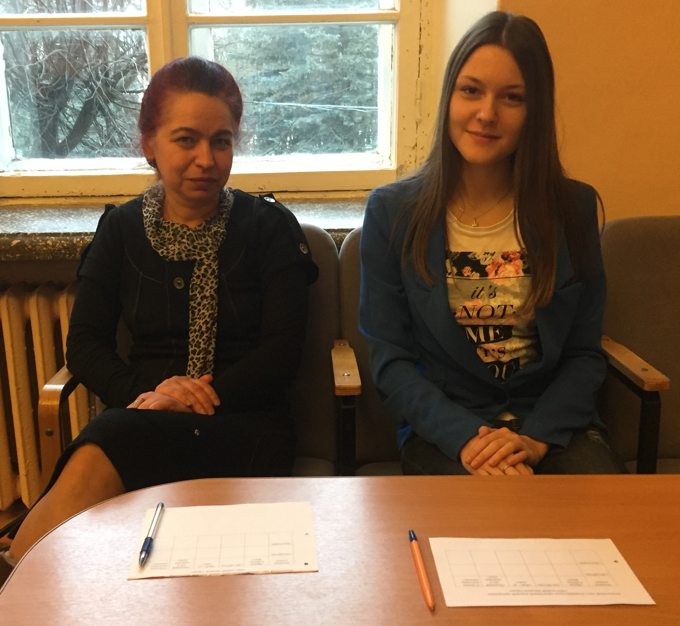
Проект познавательно - креативной игры «Мы славой предков горды»
Наблюдательный совет

Slide 6
Проект познавательно - креативной игры «Мы славой предков горды»
Наградной жетон

Slide 7
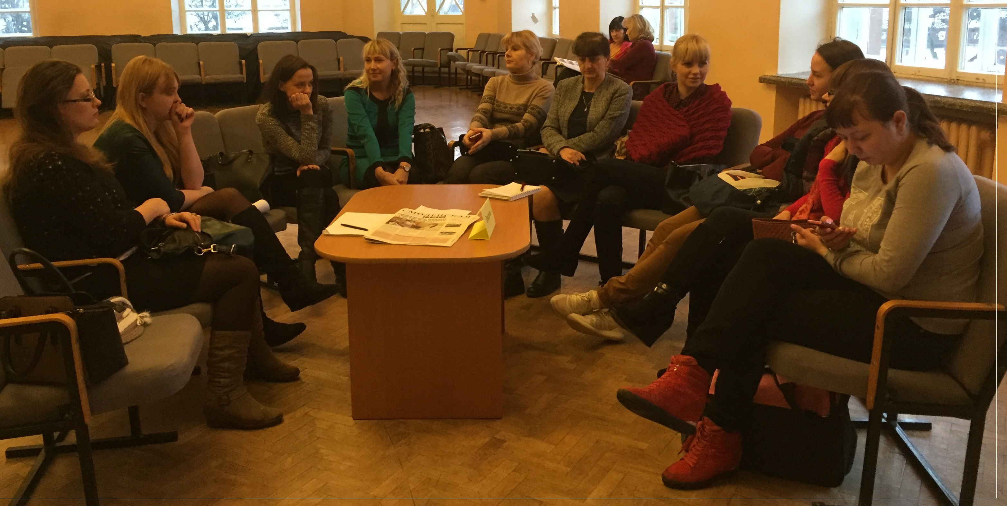
Проект познавательно - креативной игры «Мы славой предков горды»
1 этап
поисковое задание
«Время. Событие. Факт»
«…Время собирать камни»
Ветхий Завет

Slide 8
Проект познавательно - креативной игры «Мы славой предков горды»
2 этап
«Информация к размышлению»
«Наше знание – накопленная мысль
и опыт бесчисленных умов»
Р. Эмерсон

Slide 9
Проект познавательно - креативной игры «Мы славой предков горды»
3 этап
«ДА-НЕТки»
«Кто больше знает, тот
больше сомневается».
Э. Пикколомини

Slide 10
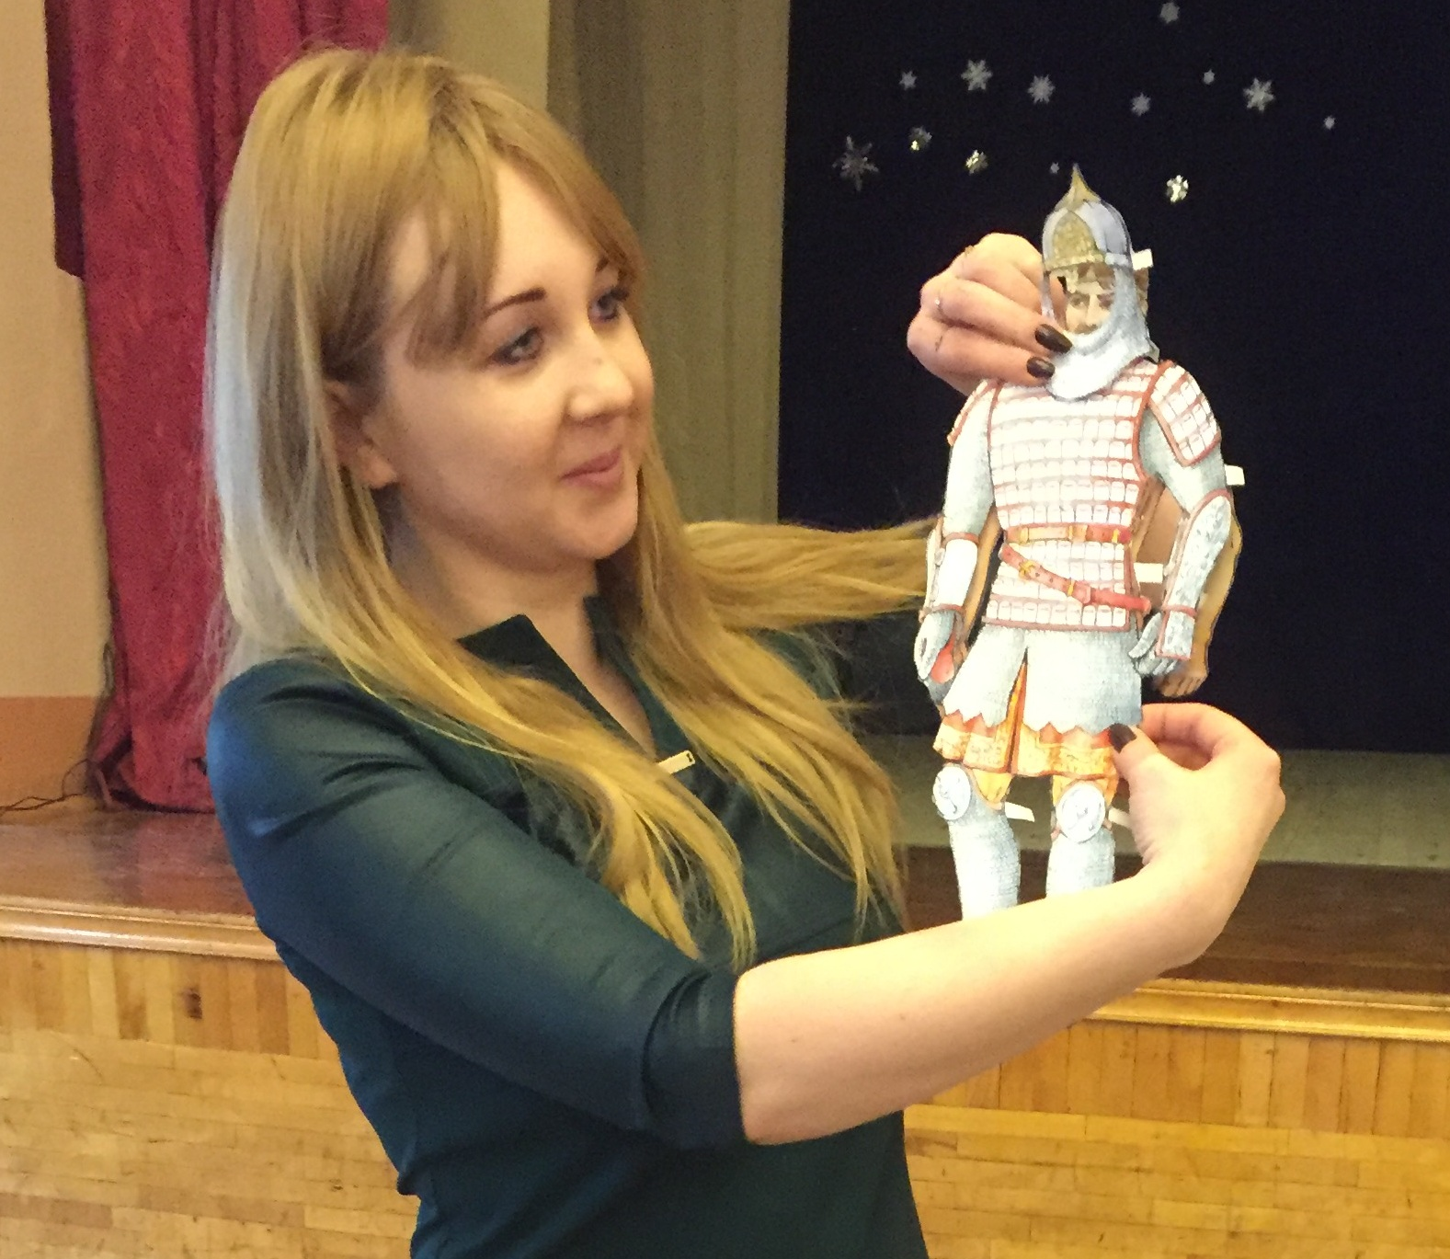
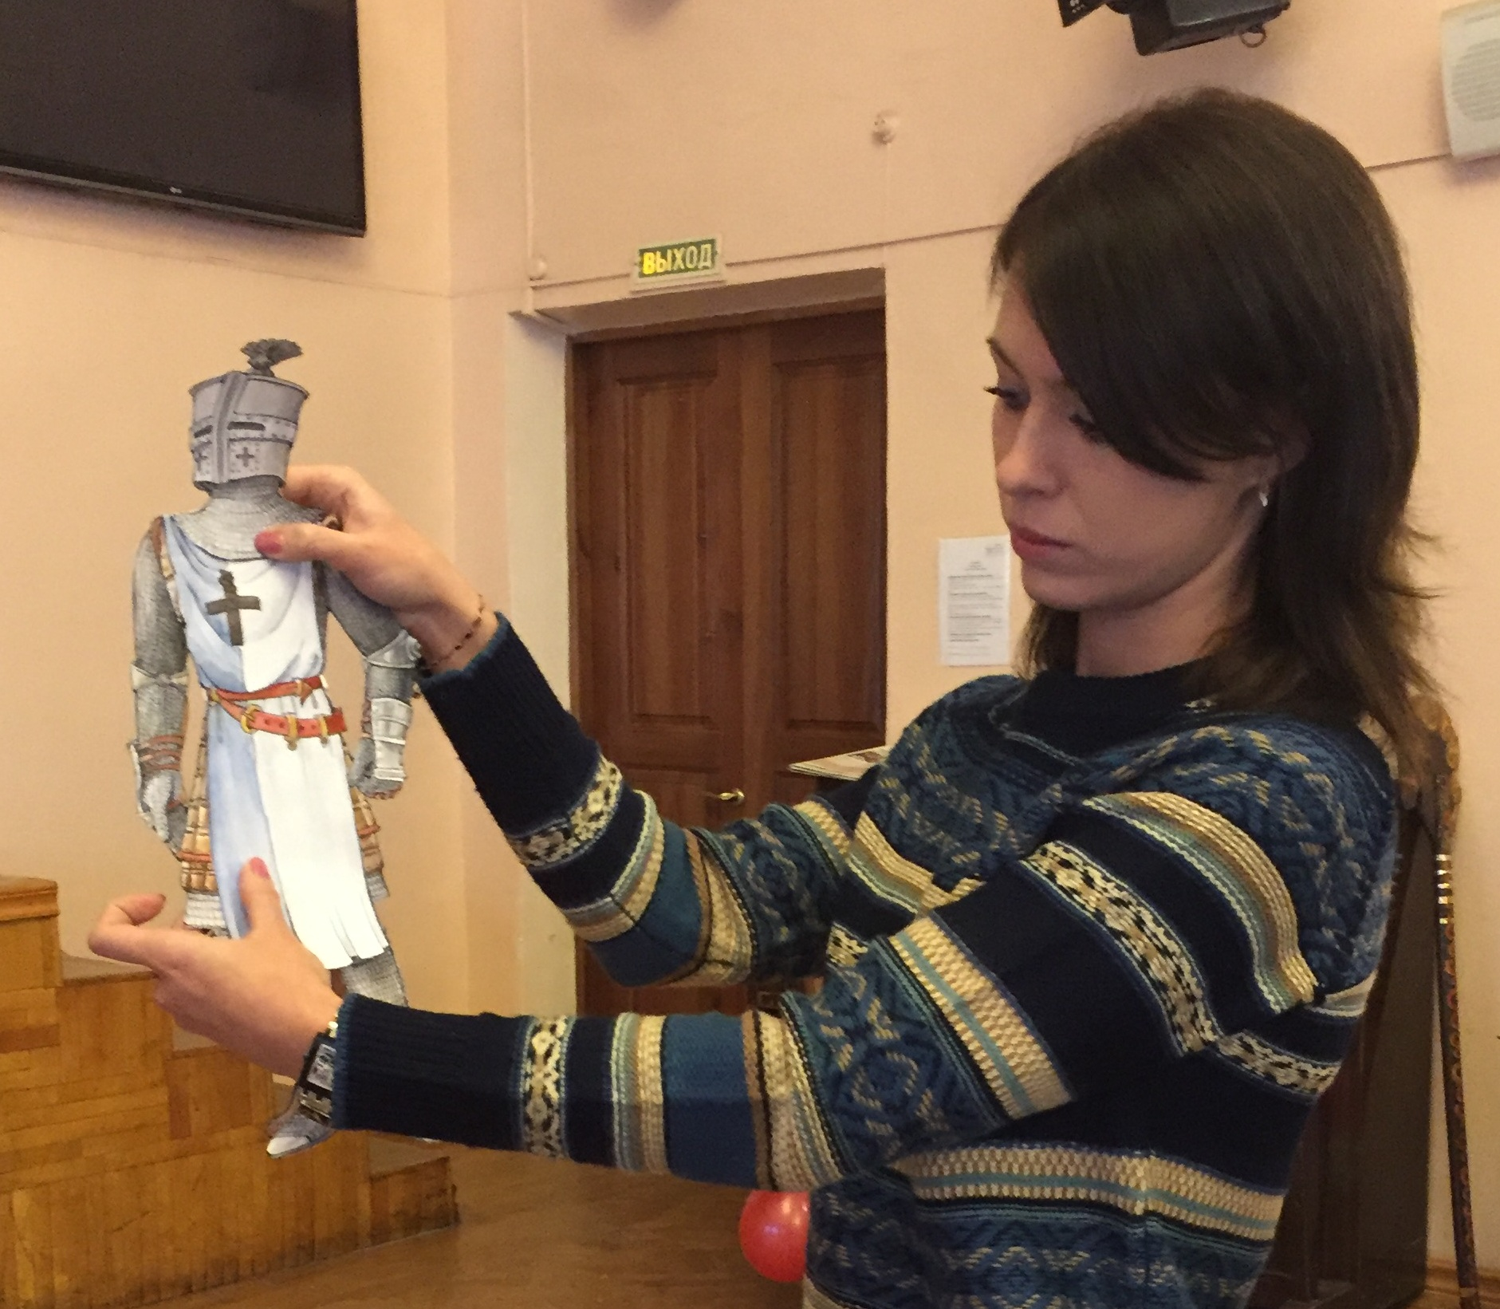
Проект познавательно - креативной игры «Мы славой предков горды»
4 этап
«Идет – не идет»
«Воин может
сменить доспехи,
но не намерения»
Из к/ф
«Джон Картер»

Slide 11
Проект познавательно - креативной игры «Мы славой предков горды»
5 этап
«Здоровый дух
в здоровом теле»
«Вставайте, люди русские,
на славный бой…»
В. А. Луговской

Slide 12
Проект познавательно - креативной игры «Мы славой предков горды»
6 этап
«Стихами восславим событие»
«Минувшее меня объемлет живо»
А.С. Пушкин
…………………..лед …………………беда
………………...везет ………………..всегда
………………...свою ……………….. побед
………………….бою …………………..след

Slide 13
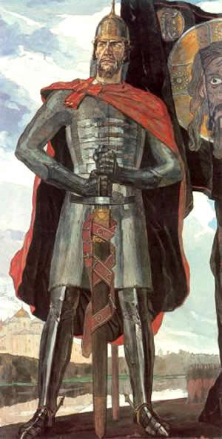
Проект познавательно - креативной игры «Мы славой предков горды»
7 этап
«Александр Невский – знамя наших побед»
«Герои, подобно произведениям
искусства, кажутся более
великими через
пространство веков»
П. Буаст

Slide 14
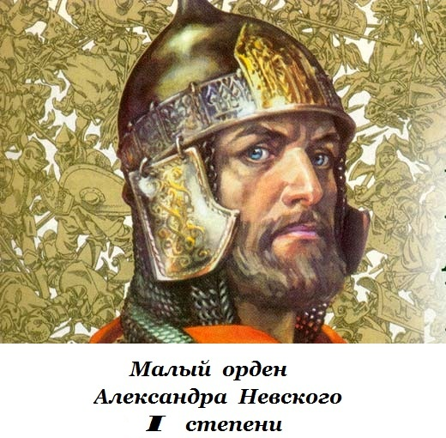
Проект познавательно - креативной игры «Мы славой предков горды»
8 этап
«Потомки великих предков»
«Блажен, кто предков
с чистым сердцем чтит»
И. Гёте

Slide 15
Проект познавательно - креативной игры «Мы славой предков горды»
9 этап
«Эмоции в подарок»
Хотел(а) бы ты еще участвовать в играх, посвященных героическим страницам истории Отечества?
С удовольствием! Надо подумать… Спасибо, нет!

Slide 16
Проект познавательно - креативной игры «Мы славой предков горды»
Спасибо за внимание!!!

